Slide 1
2020-ЖЫЛДЫН БЮДЖЕТИНИН ДОЛБООРУ БОЮНЧА КООМДУК УГУУ

Slide 2
Угуунун максаты
2020-жылдын бюджетинин долбоорун жарандарга тааныштыруу
2020-жылдын бюджетинин долбоорун жарандар менен талкуулоо

Slide 3
Угуунун эрежелери
Угуу учурунда тынч отургула.
Регламентти сактагыла.
Тема боюнча сүйлөгүлө.
Сунуштар жөнүндө алдын-ала айткыла.
Сунушуңарды жазгыла.
Телефондорду өчүргүлө

Slide 4
Угуунун кун тартиби
Убактысы | Иш-чара | Жооптулар
10.00 - | Кириш сөз
Убакыт | Иш-чара | Жооптулар
14.00 – 14.20 | Каттоо | Балбакова Г.
14.20 – 14.30 | Кириш соз, угуунун максаты, эрежелер | Асанкулов Б.С.
14.30 – 14.45 | Аткарылган иштер боюнча маалымат | Асанкулов Б.С.
14.45 – 15.00 | Бюджетти презентациялоо | Токторалиева Т.
15.00 – 16.00 | Бюджетти талкуулоо жана коомдук угууну жыйынтыктоо | Катышуучулар, тиешелуу кызматкерлер.

Slide 5
Таш-Мойнок айыл өкмөтүнүн бюджети кайсы кирешелерден турат
Жалпы мамлекеттик салыктар
Киреше салыгы
Ыктыярдуу патентөө
Бирдиктүү салык
Сатуудан түшүүчү салык
Жаратылыш кендерин колдонуудан түшкөн салык
Жергиликтүү салыктар
Жер салыгы
Мүлк салыгы
Салык эмес кирешелер
Муниципалдык мүлктү башкаруудан киреше
Таштандыларды чыгаруудан түшкөн киреше
Башка салык эмес кирешелер

Slide 6
2020-жылдын киреше бөлүгүнүн долбоору – 14921,7мин сом
Кирешелер | 2019-жылга бекитилген план, миӊ сом | 2020-жылга долбоор, миӊ сом
Жалпы мамлекеттик салыктар
Киреше салыгы | 7620,0 | 5600,0
Сатуудан түшкөн салык | 1649,0 | 1432,7
Бирдиктүү салык | 460,0 | 500,0
Ыктыярдуу патент | 621,0 | 625,0
Милдетту патент | 32,7 | 35,0
Жергиликтүү салыктар жана салык эмес төлөмдөр
Жер салыгы | 1636,0 | 1390,8
Кыймылдуу ж.а кыймылсыз мулк салыгы | 1130,0 | 2251,2
Салык эмес кирешелер | 2141,2 | 2925,0
РОЯЛТИ | 137,0 | 162,0
Трансферттер
Ижарага беруу
Стимул берүүчү гранттар (сынактык негизде)
Атайын салыктар(Спец счет) | 1720,0 | 1500,0
БААРДЫГЫ | 117146,9 | 16421,7

Slide 7
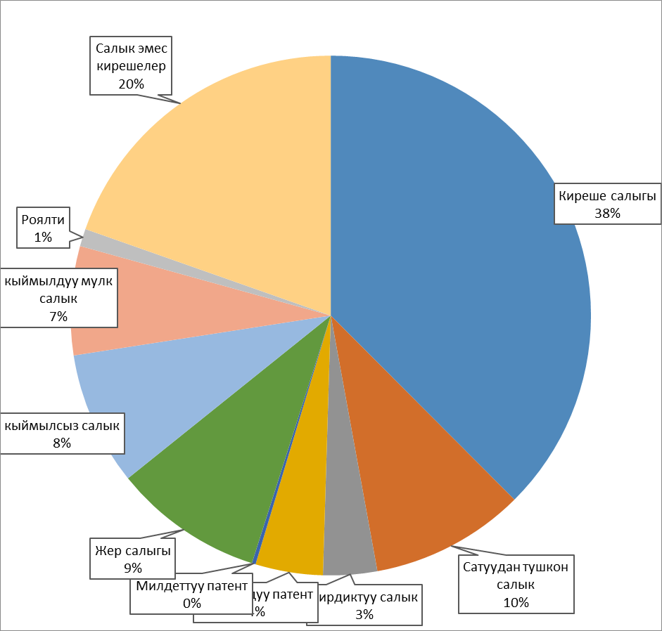
2020-жылдын негизги кирешелери

Slide 8
Таш-Мойнок айыл өкмөтүнүн жергиликтүү бюджетинин чыгаша бөлүгү
Мамлекеттик кызматтар
Коомдук тартип
Билим берүү
Саламаттык сактоо
Социалдык камсыздоо
Туракжай чарбасы
Маданият жана спорт

Slide 9
Чыгымдардын статья боюнча аталыштары
Эмгек акы
Социалдык фондко төлөмдөр
Кызматтык сапарларга чыгымдар
Коммуналдык кызматтар
Унаа менен тейлөө кызматтары
Ижарага акы төлөө
Мүлктү учурдагы оңдоо
Жабдууларды алуу
Материалдарды алуу
Тамак-аш продуктыларын алуу
Башка тейлөө кызматтарына төлөөгө байланышкан чыгымдар
Социалдык камсыздоо
Капиталдык ондоо жана башка чыгымдар
Резервдик фонд

Slide 10
2020-жылдын чыгаша бөлүгүнүн долбоору – 14921,7 мин сом
Чыгашалардын аталышы | 2019 | 2019 | 2020
 | Бекитилген план | 5- айдын аткарылышы | Бюджеттин долбоору
Жалпы мамлекеттик кызматтар | 6400,4 | 1909,6 | 6717,9
Туракжай жана коммуналдык чарбасы | 2374,8 | 859,5 | 2372,1
Эс алуу, спорт, мадаият жана дин | 606,0 | 148,4 | 606,0
Билим берүү | 5545,7 | 1853,7 | 4500,0
Социалдык камсыздоо | 500,0 | 158,1 | 500,0
Жайыт комитети |  |  | 225,7
Жалпы чыгашалар | 15426,9 | 4929,3 | 14921,7

Slide 11
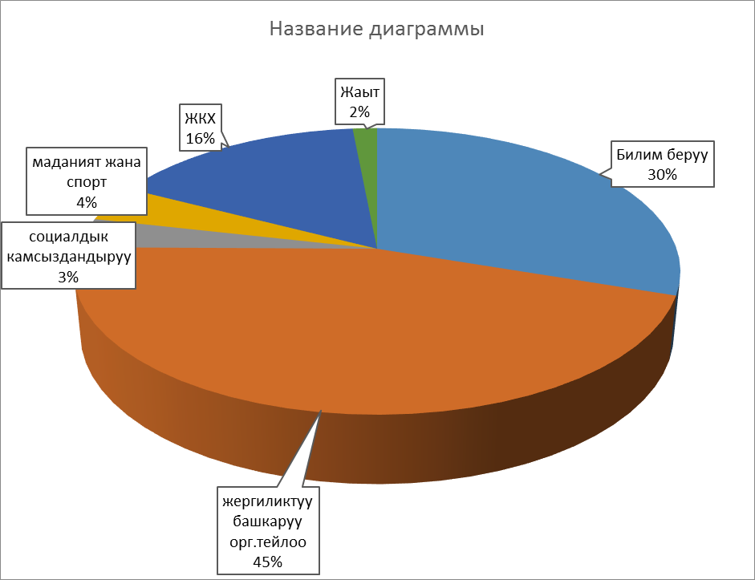
2020-жылдын чыгашасынын долбоору

Slide 12
жалпы мамлекеттик кызматтар 6717,9 мин сом
Эмгек акы фондусу 4623,4 мин.сом
Социалдык фонд 797,5 мин.сом,
Кызматтык автого 400,0 мин.сом,
Кызматтык сапарларга 70,3 мин.сом,
Резервный фонд 149,2 мин.сом
Байланыш кызматтары 20,0 мин.сом
Электрэнергия 60,0 мин.сом
Кенсе боюмд сатып алуу 200,0 мин.сом
Жабдууларды сатып алуу 227,2 мин.сом
Башка тейлоо кызматтарына,баннерлерге, компьютелерди ондоо жана башка чыгымдарга 170,3мин.сом,

Slide 13
БИЛИМ БЕРҮҮ – 4500,0 мин сом.
Электрэнергиясына 1900,0 мин.сом,
Жылытууга (көмур) 700,0 мин.сом,
Транспорттук чыгымдар 100,0 мин сом
Жайкы ремонтко кетүүчү чыгымдардын суммасы
300,0 мин сом
Тамак –ашка 1000,0 миң сом
Ж.Б чыгашаларга 100,0 мин сом
Дагы башка кызмат корсотуу 400,0 мин сом
Атаын салыктан тамак- ашка 1010,0 мин сом.

Slide 14
СОЦИАЛдык камсыздоо – 500,0 мин сом.
ЧАЭС катышуучуларына 6,0 миң сом
Жерге берүүгө 70,0 миң сом
Афган согушунун катыш. 63,0 мин сом
9 май жениш кунуно
Тылда эмгектенгендерге 56,2 мин сом
Апрель окуясына 43,5 мин сом
Аймактын ардагерлерине 104,9миң сом
Энелер кунуно 17,8 мин сом
Карылар кунуно 89,0миң сом
Аз камсыз жана майып адамдарга 49,6 миң сом

Slide 15
ТУРМУШ-ТИРИЧИЛИК КОММУНАЛДЫК ЧАРБА (ТТКЧ) – 2372,1 мин сом.
Эмгек акысы 650,0 мин.сом
Соцфонд 112,1миң сом,
Транспорт чыгымдары 20,0 миң сом
Таштандылады жыйноого 220,0 миң сом,
Башка инфра структ.обьект. 520,0 мин.сом
Атайын счеттон таштанды чыгарууга
650,0 мин сом
Таштанды чыгарууга ГСМ 200,0 мин сом

Slide 16
Маданият жана СПОРТ –606,0 миң сом
Эмгек акы фондусу 417,9 миң сом
Социалдык камсыздоо 72,1 миң сом
Чарбалык максаттар
учун жана спорт товарлар 116,0 миң сом

Slide 17
Суроолор сунуштар!!!
Урматуу коомдук угуунун катышуучулары, эгерде 2020-жылдын бюджетинин долбоору боюнча сиздердин сунуштарыныздар болсо, бериниздер!!!

